Slide 1
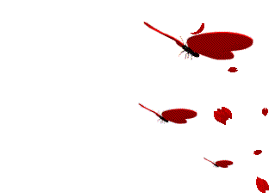
Probabil te întrebi de ce o imagine pentru copii, păi răaspunsul e simplu, având o vârstă destul de avansată nu trebuie sa te simți bătrână, pentru ca imbătrânești doar atunci când încetezi sa mai fii copil.

Slide 2
Mamă, ce aș putea să-ți dăruiesc de ziua ta când nimic din lumea asta nu poate răsplăti dragostea ta. Dar aminteșteți că a fi mamă este idealul la care tinde și trebuie să ajungă orice femeie! Numai atunci când o femeie devine mamă, numai atunci ea simte că trăiește cu adevărat pe acest pământ!

Slide 3
Dăruiește zâmbetul tău pentru cine-l merită, iubirea ta pentru cine știe să o valoreze,
lacrimile tale pentru cine te acompaniază, și viața ta pentru cine te iubește.

Slide 4
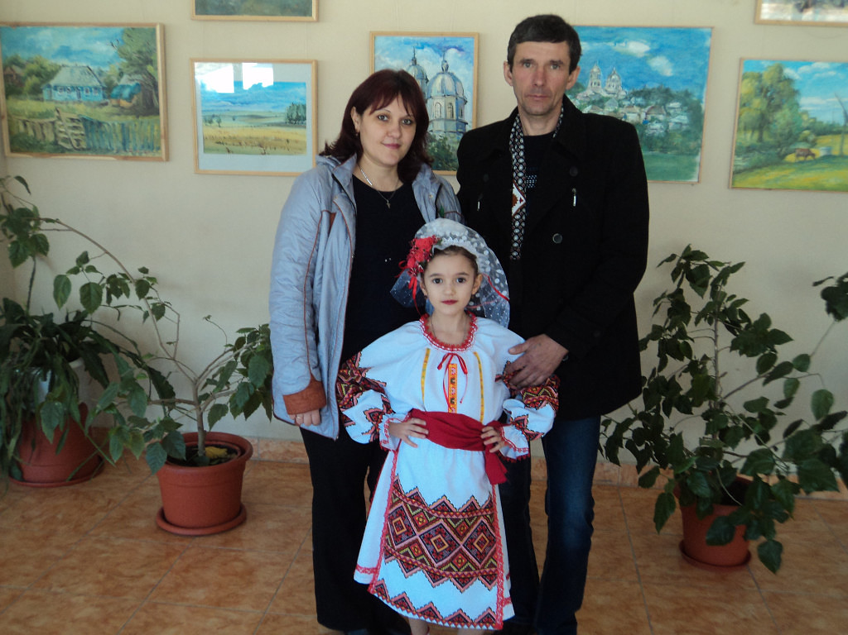
Și aminteșteți că cei dragi sufletului iți sunt mereu alături, și la bine si la greu...

Slide 5
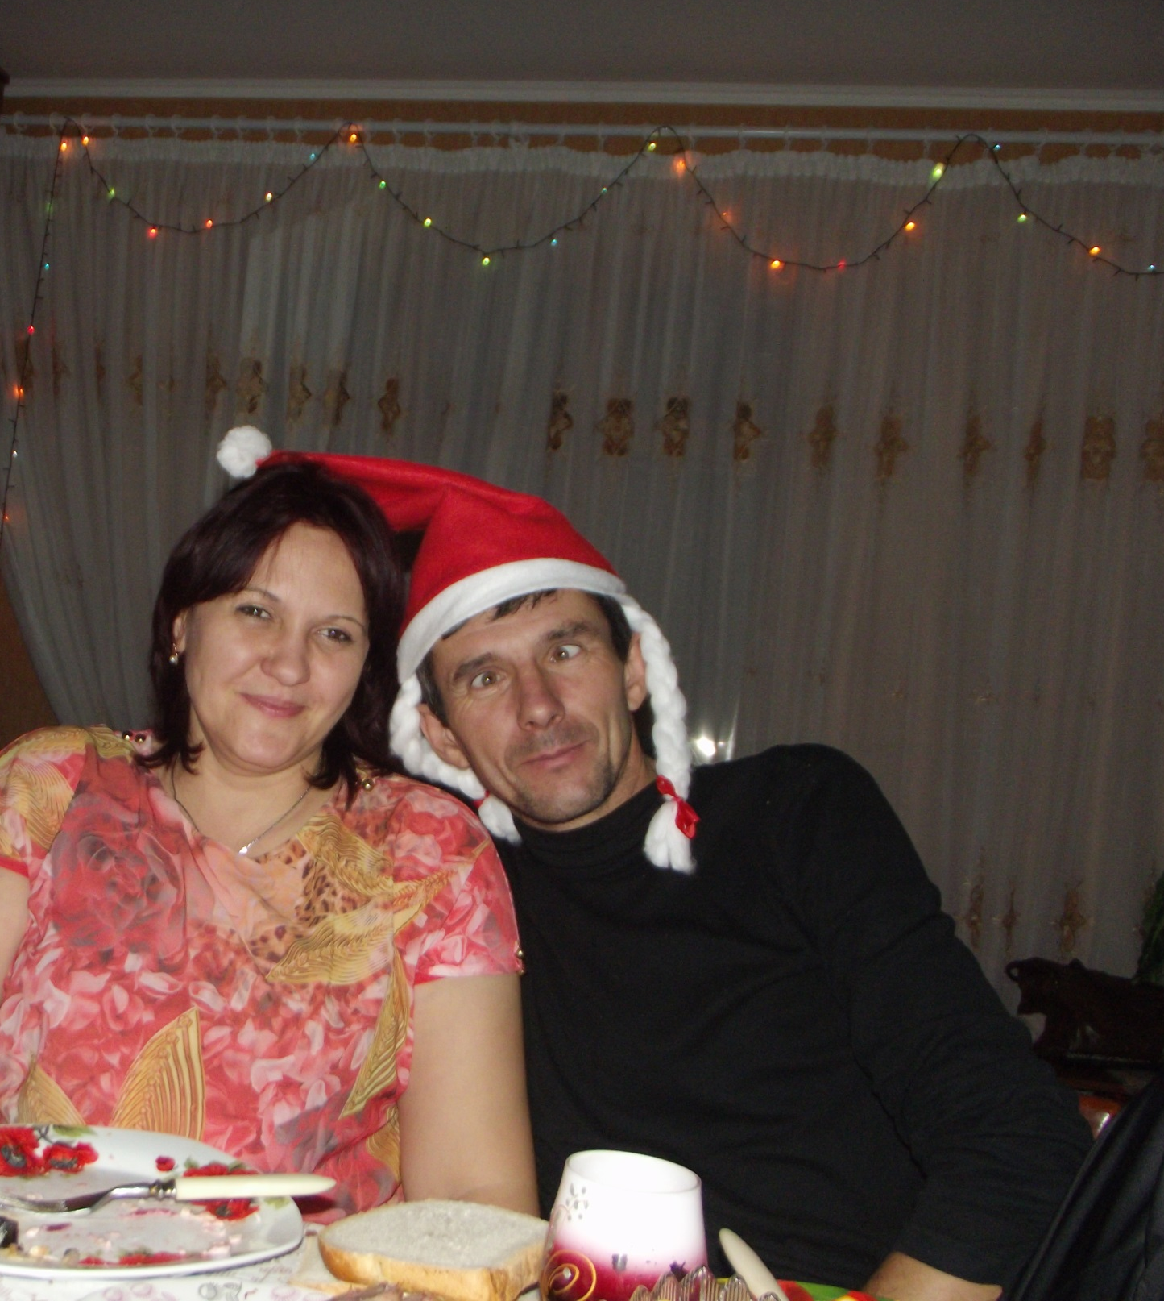
chiar și în așa momente ☺ (iar acum zâmbește)

Slide 6
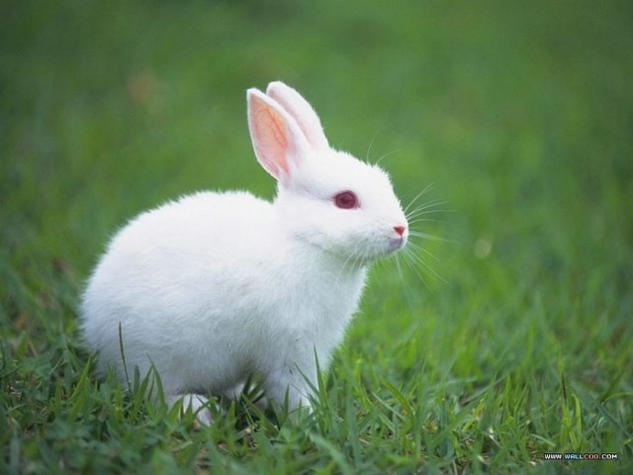
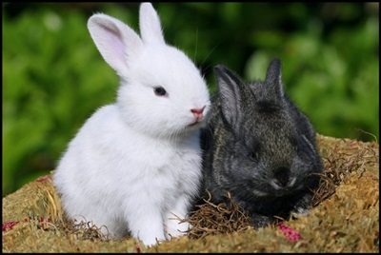
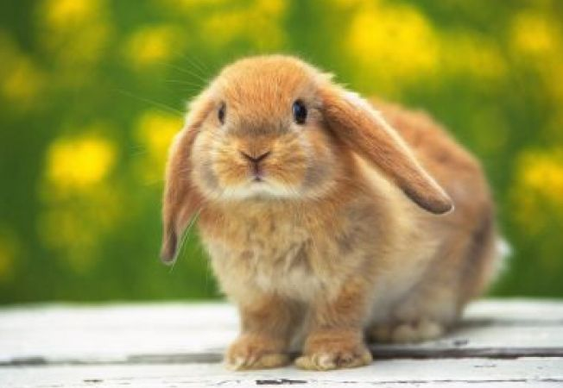
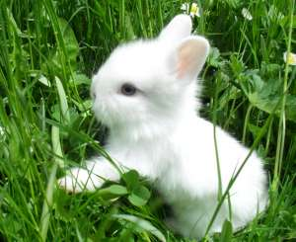
și nu uita să ai grijă de urecheați pentru că pentru o mamă nu există copii vitregi (chiar daca acestia sunt doar niste animale)

Slide 7
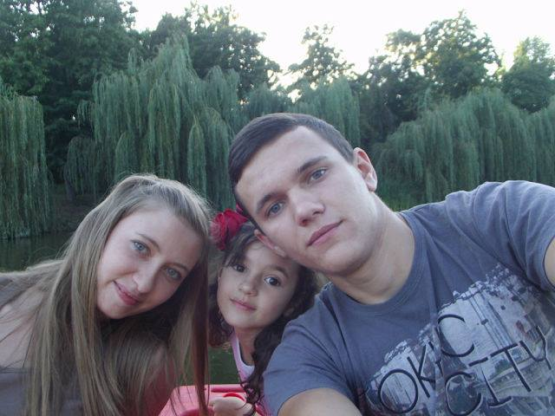
nu uita că noi te iubim

Slide 8
și pentru că îți dorim doar binele vrem să zâmbești

Slide 10
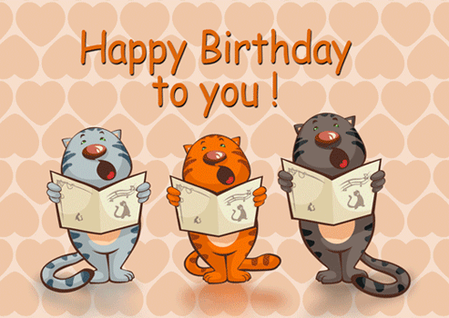
La Multi Ani !!!

